Slide 1
Proposition d’une heuristique efficace pour l’ordonnancement des machines parallèles
Benjamin Vincent
Nikolay Tchernev
Christophe Duhamel
Libo Ren
21e journées STP du GDR MACS, Nantes, France, 26-27 novembre 2015

Slide 2
Contexte
Industrie de type process :
Paramétrages
Ligne de production 1
Matières premières
Plusieurs type de produits finis $P_{i}$
Ligne de production n
Paramétrages
$$P_{2}$$
$$P_{1}$$
$$P_{3}$$
Demandes :
$$P_{1}$$
$$P_{2}$$
$$P_{2}$$
$$P_{3}$$
$$P_{1}$$
$$P_{3}$$
$$P_{3}$$
$$P_{1}$$
$$P_{2}$$
Temps

Slide 3
Plan
Présentation du problème
Définition
Formulation
État de l’art
Présentation de la méthode
Règles de dominance
Heuristique de prétraitement
Construction de la solution initiale
Définition des voisinages
Recuit simulé
Résultats
Conclusion et perspectives

Slide 4
Présentation du problème
définition
Machines parallèles :
Tous les articles ont la même gamme. Une gamme consiste à visiter une des machines parallèles, le choix de la machine est à déterminer.
machine 1
J1
J1
J2
Une liste de tâches à effectuer
J2
J3
J3
J4
J4
J5
machine n
J5
$$P_{2}$$
$$P_{1}$$
$$P_{3}$$
Demandes :
$$P_{1}$$
$$P_{2}$$
$$P_{2}$$
$$P_{3}$$
$$P_{1}$$
$$P_{3}$$
$$P_{3}$$
$$P_{1}$$
$$P_{2}$$
Temps

Slide 5
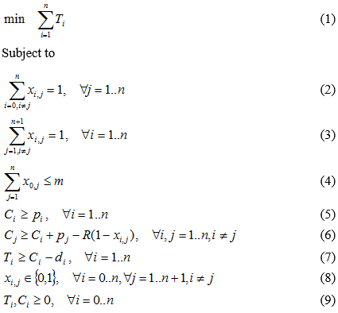
Présentation du problème
formulation
n : Nombre de tâches
m : Nombre de machines
$T_{i}$ : Retard de la tâche i
$x_{i,j}$ : Tâche i sur la machine j
$d_{i}$ : Date d’échéance de i
$C_{i}$ : Fin de la tâche i
$p_{i}$ : Durée de la tâche i
R : Constante élevée

Slide 6
Présentation du problème état de l’art sur les machines parallèles
Méthodes approchées :
Biskup, D., Herrmann, J., & Gupta, J. N. (2008). Scheduling identical parallel machines to minimize total tardiness. International Journal of Production Economics, 115(1), pp. 134-142.
Demirel, T., Ozkir, V., Demirel, N. C., & Taşdelen, B. (2011). A genetic algorithm approach for minimizing total tardiness in parallel machine scheduling problems. In Proceedings of the World Congress on Engineering (2).
Méthodes exactes :
Azizoglu, M., & Kirca, O. (1998). Tardiness minimization on parallel machines. International Journal of Production Economics, 55(2), pp. 163-168.
Yalaoui, F., & Chu, C. (2002). Parallel machine scheduling to minimize total tardiness. International Journal of Production Economics, 76(3), pp. 265-279.
Tanaka, S., and Araki, M. (2008). A branch-and-bound algorithm with Lagrangian relaxation to minimize total tardiness on identical parallel machines, International Journal of Production Economics, 113(1), pp. 446-458.
Notes:
introduite par [Pea01]
[Hot33] qui fut le premier à employer le terme de composantes principales
recherche appliquée [Rao64]

Slide 7
Présentation de la méthode règles de dominance
Propriété 1: Il existe un ordonnancement optimal dans lequel la somme des durées de chaque tâche effectuée sur chaque machine n’excède pas :
Corolaire 1: Il existe un ordonnancement optimal dans lequel chaque tâche est effectuée en dernière sur une des machines si :
Propriété 2: Si toutes les tâches ont une durée identique alors il suffit de les trier suivant leurs dates d’échéance pour obtenir un ordonnancement optimal.
Propriété 3: Si toutes les tâches ont une durée supérieure à leur date d’échéance, il suffit de les trier suivant leur durée pour obtenir un ordonnancement optimal.
Azizoglu et Kirca (1998)

Slide 8
Présentation de la méthode heuristique de prétraitement
Données initiales : liste des jobs
Durée | 8 | 6 | 9 | 4 | 7 | 5
Echéance | 20 | 13 | 35 | 12 | 10 | 41
Evaluation du critère du corolaire 1 : 39
Durée | 8 | 6 | 9 | 4 | 7 | 5
Echéance | 20 | 13 | 35 | 12 | 10 | 41
Réitération du processus sur la liste des tâches restantes : 34
Durée | 8 | 6 | 9 | 4 | 7
Echéance | 20 | 13 | 35 | 12 | 10
Réitération du processus sur la liste des tâches restantes : 25

Slide 9
Présentation de la méthode construction de la solution initiale
Early Due Date : L’ordonnancement se fait suivant la date d’échéance de chaque tâche
Durée | 7 | 4 | 6 | 8
Echéance | 10 | 12 | 13 | 20
9
Shortest Processing Time : L’ordonnancement se fait suivant la durée de chaque tâche
Durée | 4 | 6 | 7 | 8
Echéance | 12 | 13 | 10 | 20
12
Minimum Slack Time : L’ordonnancement se fait suivant la différence entre la date d’échéance et la date de fin de chaque tâche.
Durée | 7 | 6 | 4 | 8
Echéance | 10 | 13 | 12 | 20
10

Slide 10
Présentation de la méthode définition des voisinages
Ordonnancement initial :
Machine 1 | Tâche 4 | Tâche 1 | Tâche 7 | Tâche 5
Machine 2 | Tâche 6 | Tâche 2 | Tâche 8 | Tâche 3
Échange de deux tâches :
Machine 1 | Tâche 4 | Tâche 8 | Tâche 7 | Tâche 5
Machine 2 | Tâche 6 | Tâche 2 | Tâche 1 | Tâche 3
Insertion d’une tâche à la suite d’une autre (deux machines différentes) :
Machine 1 | Tâche 4 | Tâche 7 | Tâche 5
Machine 2 | Tâche 6 | Tâche 2 | Tâche 1 | Tâche 8 | Tâche 3
Insertion d’une tâche sur une machine vide :
Machine 1 | Tâche 4 | Tâche 8 | Tâche 7 | Tâche 5 | Tâche 6 | Tâche 2 | Tâche 3
Machine 2 | Tâche 1

Slide 11
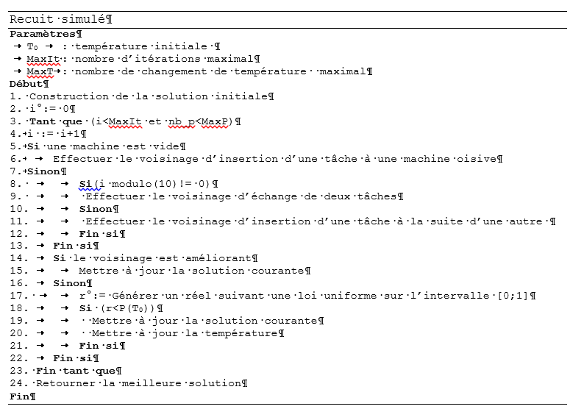
Présentation de la méthode recuit simulé
Pseudo code :

Slide 12
Résultats
Présentation du jeu industriel
Jeu de données industriel:
125 instances
m = 2 machines
n = 20 tâches
https://sites.google.com/site/shunjitanaka/pmtt
Yalaoui et Chu (2002) : Branch And Bound, 25 groupes de 5 instances
Tanaka and Araki (2008) : Relaxation lagrangienne + Branch And Bound

Slide 13
Résultats
 | Notre heuristique |  | BAB YC1 |  | BAB YC2
Instances | S | Temps | S | Temps | S | Temps
1 | 0 | 0,352 | 20 | 1518,2 | 20 | 1520,5
2 | 20 | 0,347 | 0 |  | 0
3 | 100 | 0,349 | 20 | 1594,6 | 20 | 1594,6
4 | 100 | 0,346 | 40 | 1288,2 | 40 | 1324,2
5 | 100 | 0,351 | 80 | 1021,6 | 80 | 1049,5
6 | 20 | 0,349 | 0 |  | 0
7 | 20 | 0,350 | 40 | 1447,8 | 40 | 1473,5
8 | 0 | 0,351 | 40 | 1082,8 | 40 | 1083,2
9 | 0 | 0,349 | 60 | 1109,0 | 60 | 1043,8
10 | 20 | 0,361 | 80 | 577,3 | 80 | 669,5
11 | 40 | 0,348 | 20 | 1470,3 | 20 | 1472,5
12 | 40 | 0,351 | 0 |  | 0
13 | 0 | 0,346 | 0 |  | 0
14 | 0 | 0,349 | 20 | 1538,3 | 20 | 1566,4
15 | 0 | 0,351 | 60 | 1259,9 | 40 | 1390,2
16 | 80 | 0,356 | 100 | 762,5 | 100 | 782,1
17 | 60 | 0,357 | 60 | 924,3 | 60 | 982,2
18 | 20 | 0,349 | 40 | 1083,1 | 40 | 1083,3
19 | 20 | 0,359 | 20 | 1564,3 | 20 | 1632,0
20 | 0 | 0,351 | 80 | 1482,2 | 80 | 1259,9
21 | 100 | 0,354 | 100 | 0,6 | 100 | 0,7
22 | 100 | 0,347 | 100 | 42,1 | 100 | 56,9
23 | 60 | 0,352 | 100 | 748,2 | 100 | 855,3
24 | 40 | 0,353 | 60 | 775,3 | 60 | 790,5
25 | 20 | 0,353 | 60 | 1027,3 | 60 | 1119,6
Moyenne | 38 | 0,351 | 48 | 1062,7 | 47 | 1083,4
Solution à 6% de la solution optimale sur les instances non résolues 87/125
16 solutions optimales sur 17 instances sans retard
Yalaoui and Chu (2002)
Notes:
+5 BAB

Slide 14
Résultats
Comparaison avec la relaxation lagrangienne :
 | Notre heuristique | Tanaka and Araki
Av. Time | 0.351 | 0.656
Max. Time | 0.371 | 2.282
N4 | 48/125 | 105/125
Tanaka and Araki (2008)
Critère N4 : La solution obtenue est à moins de 1% de la solution optimale

Slide 15
Conclusion et perspectives
Conclusion :
Une heuristique efficace pour l’ordonnancement sur machines parallèles
Perspectives :
Validation sur d’autres jeux de données
Mise au point d’une méthode efficace de type Branch and Bound

Slide 16
Merci de votre attention

Slide 17
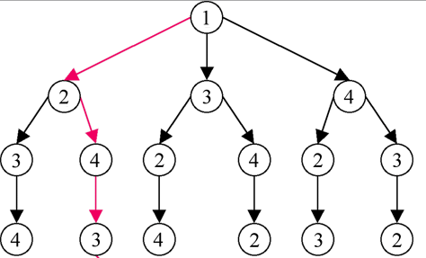
Branch and Bound
Temps | 4 | 5 | 7 | 8
Echéance | 15 | 13 | 10 | 20
UB =10
Temps | 4 | 5 | 7 | 8
Echéance | 10 | 13 | 15 | 20
LB =5
LB =8
LB =10
LB=18
14

Slide 18
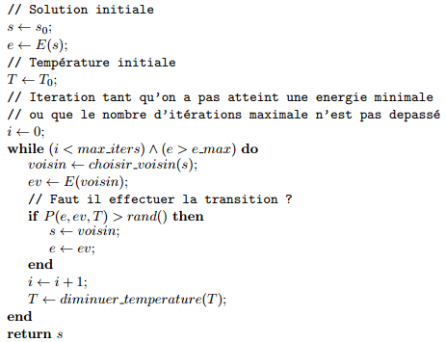
Présentation de la méthode recuit simulé
Pseudo code :

